Slide 1
Генератор qr-кодов
Презентация курсовой работы за второй семестр студента ФКТИ группы 9375 Бухтиярова Марата

Slide 2
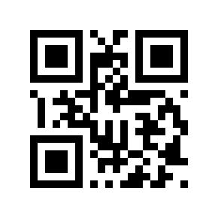
Вступление
Для курсовой работы по теме стеганография была выбрана задача реализовать генератор qr-кодов.
Стеганография – способ передачи и хранения информации с учётом сохранения в тайне самого факта такой передачи или хранения.
А, qr-код – монохроматическая картинка, содержащая в себе, закодированный текст, который можно расшифровать с помощью специальных приложений.
Qr-код сочетания «Qr-код»

Slide 3
Состав приложения:
dataEncoder.h - заголовочный файл для класса dataEncoder. Этот класс отвечает за полную обработку последовательности как бит так и байт данных. в качестве входного параметра конструктора выступает строка текста.
dataEncoderFunctions.cpp - файл, содержащий описание всех методов(функций) реализуемых в классе dataEncoder.
main.cpp - файл, отвечающий за входные и выходные данные.

Slide 4
Описание Алгоритма:
Алгоритм по созданию Qr-кода можно разбить на 6 основных шагов:
Кодирование данных
Добавление служебной информации
Разделение информации на блоки
Создание байтов коррекции
Объединение блоков
Размещение информации на Qr-коде

Slide 5
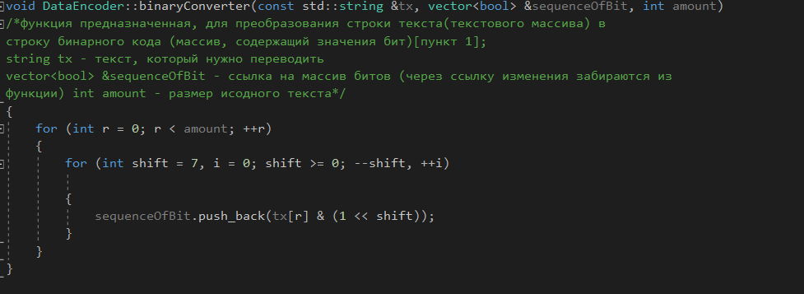
Метод отвечающие за кодирование данных:
Void binaryConverter
В курсовой работе рассматривается вариант побайтового кодирования
(На скриншоте представлена программная реализация этого модуля)

Slide 6
Добавление служебной информации:
На этом этапе определяется уровень коррекции, в курсовой работе рассматривается уровень коррекции M.
За выполнение этого этапа алгоритма отвечают 4 метода:
Int versionNumber – отвечает за поиск номера версии
Void intToBinary, void addition1, void addition2 - отвечают за добавление служебных полей (способ кодирования, кол-во данных)
Void bitToIntConverter – переводит полученную последовательность бит в последовательность байт

Slide 7
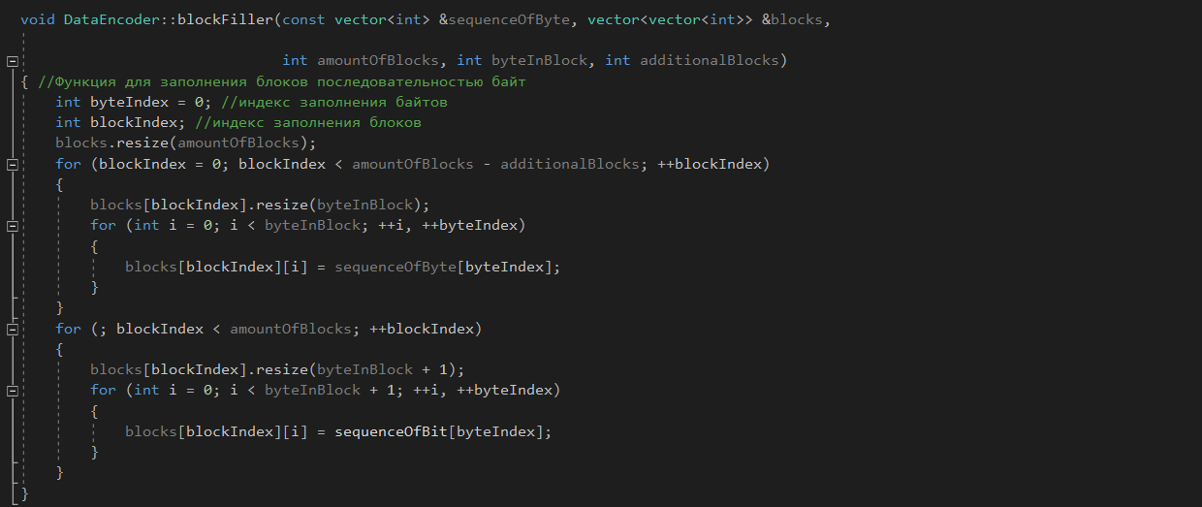
Разделение информации на блоки:
Void blockFiller – метод отвечающий за реализацию разбиения потока байт на блоки
(На скриншоте представлена программная реализация этого модуля)

Slide 8
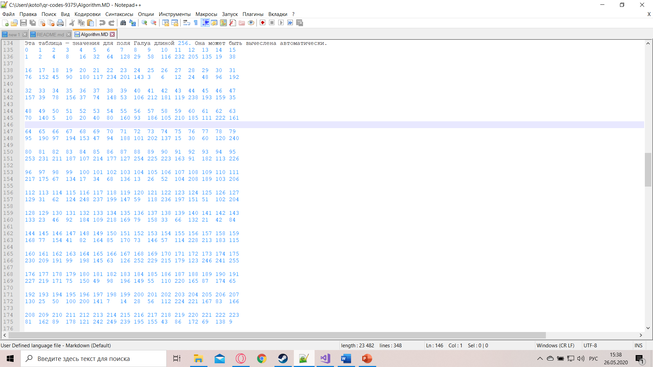
Создание байтов коррекции:
- определение кол-ва байтов коррекции
- выбор генерирующего многочлена (за выполнение отвечает метод polynomGenerator)
- создание байтов коррекции (сюда входят методы: int galua (возвращает значения из поля Галуа G(256)), int reverseGalua (обратные значение поля Галуа), void correctionByteGenerator.
Часть значений поля Галуа для 256 значений (полная таблица содержится в файле Algorithm.md)

Slide 9
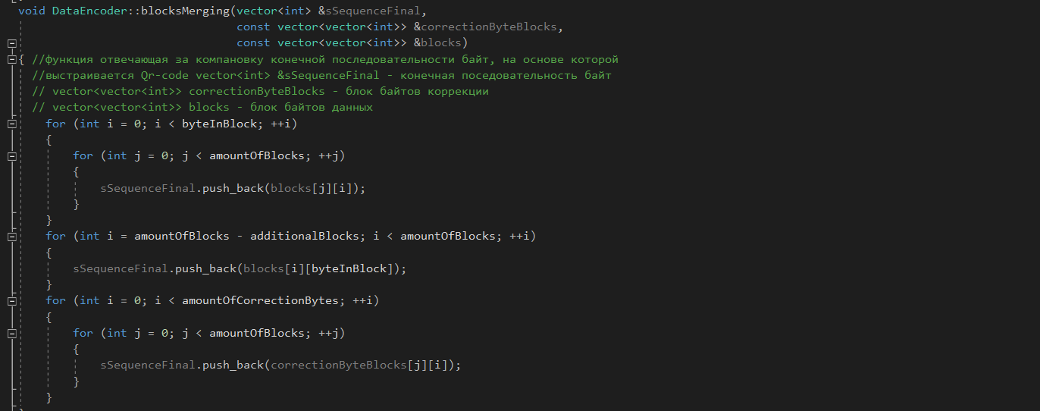
Объединение блоков
Void blocksMerging – метод отвечающий за объединение блоков байтов данных и блоков байтов коррекции
(На скриншоте представлена программная реализация этого модуля)

Slide 10
Размещение информации на qr-коде
На этом шаге так же можно выделить несколько этапов:
расположение корректирующих узоров (если они есть), за их поиск отвечает метод void correctionPatternFiller
поиск размера холста – void sizeOfCanvasFinder
заполнение холста информацией – метод void qrCodeFiller

Slide 11
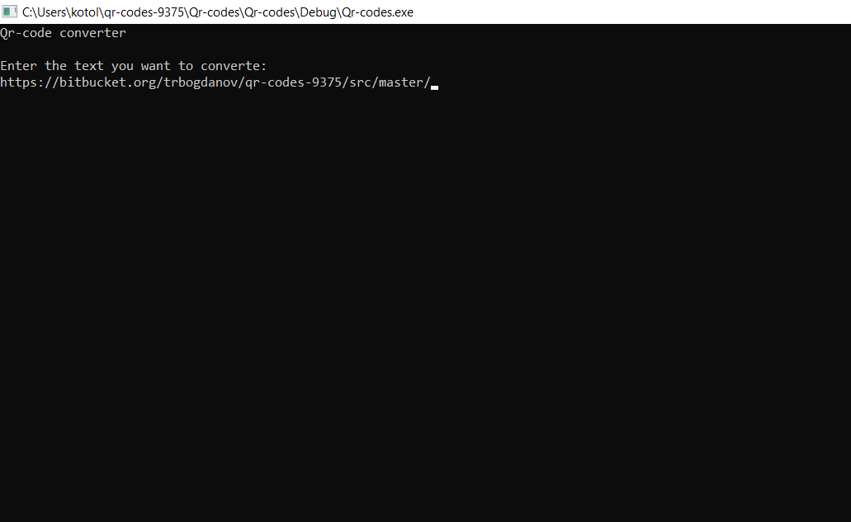
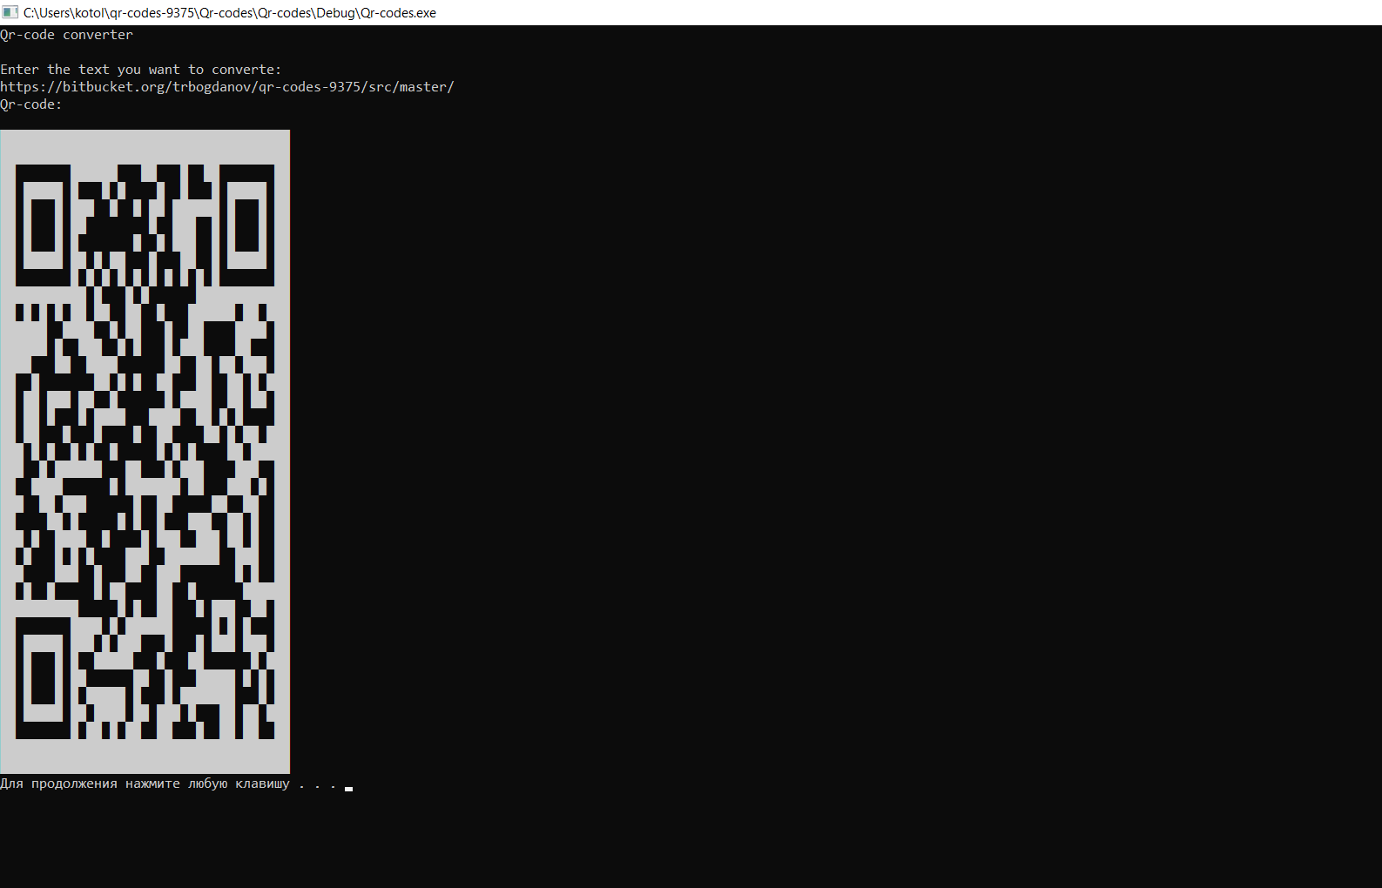
Пример работы программы:

Slide 12
Спасибо за внимание!

